Slide 1

MVL SHOP
TRƯỜNG ĐẠI HỌC CÔNG NGHỆ TP.HCM
KHOA CÔNG NGHỆ THÔNG TIN
Môn học: Đồ án chuyên ngành
Giảng viên hướng dẫn: Nguyễn Mạnh Hùng

Slide 2
DANH SÁCH THÀNH VIÊN
STT | Họ và Tên | MSSV
1 | Nguyễn Bá Gia Lâm | 2080600425
2 | Nguyễn Hoàng Minh | 2011060626
3 | Phan Duy Nguyên Vũ | 2080600834
Giảng viên hướng dẫn: Nguyễn Mạnh Hùng
MLV

Slide 3
NỘI DUNG
Chương I: Tổng quan
Chương II: Cơ sở lý thuyết
Chương III: Kết quả thực nghiệm
Chương IV: Kết luận và hướng phát triển
Giảng viên hướng dẫn: Nguyễn Mạnh Hùng
MLV

Slide 4
CHƯƠNG I: TỔNG QUAN
Giảng viên hướng dẫn: Nguyễn Mạnh Hùng
MLV

Slide 5
TỔNG QUAN
TỔNG QUAN ĐỀ TÀI
Trong thời đại ngày nay, sự phổ biến của internet và công nghệ di động đã mở ra không gian rộng lớn cho việc phát triển các nền tảng thương mại điện tử, và đề tài của chúng tôi chính là một ví dụ minh họa cho sự hợp nhất giữa thương mại điện tử và đam mê thể thao, đặc biệt là bóng đá.
Giảng viên hướng dẫn: Nguyễn Mạnh Hùng
MLV

Slide 6
TỔNG QUAN
MỤC TIÊU
Tiết kiệm tối đa nguồn lực và thời gian.
Giao diện đơn giản dễ cài đặt và sử dụng.
Thông tin về sản phẩm được quản lý tập trung giúp dễ dàng tìm kiếm và phân loại.
Quản lý cung cấp các thông tin cần thiết cho khách hàng.
Dễ dàng trao đổi và hỗ trợ xử lý giữa người mua và người bán.
Dễ dàng tùy chỉnh phần mềm.
Giảng viên hướng dẫn: Nguyễn Mạnh Hùng
MLV

Slide 7
CHƯƠNG II: CƠ SỞ LÝ THUYẾT
Giảng viên hướng dẫn: Nguyễn Mạnh Hùng
MLV

Slide 8
YÊU CẦU HỆ THỐNG
Giảng viên hướng dẫn: Nguyễn Mạnh Hùng
MLV

Slide 9
YÊU CẦU HỆ THỐNG
XÁC ĐỊNH YÊU CẦU CHỨC NĂNG
Đăng nhập/đăng ký
Tìm kiếm
Cập nhật mặt hàng
Yêu Cầu Chức Năng
Thống kê
Xác nhận thông tin
Cập nhật thông tin
Phân Quyền
Sửa thông tin mặt hàng
Giảng viên hướng dẫn: Nguyễn Mạnh Hùng
MLV

Slide 10
YÊU CẦU HỆ THỐNG
XÁC ĐỊNH YÊU CẦU PHI CHỨC NĂNG
Dễ sửa lỗi
Dễ bảo trì
Yêu cầu
Tái sử dụng
Dễ thích ứng
Giảng viên hướng dẫn: Nguyễn Mạnh Hùng
MLV

Slide 11
MÔ TẢ HỆ THỐNG
Giảng viên hướng dẫn: Nguyễn Mạnh Hùng
MLV

Slide 12
MÔ TẢ HỆ THỐNG
MÔ TẢ CHỨC NĂNG HỆ THỐNG
Đăng kí / Đăng Nhập .
Xem thông tin người dùng.
Xác nhận thông tin.
Tìm kiếm mặt hàng.
Thêm giỏ hàng.
Thanh toán .
Xem lại lịch sử đơn hàng
Lọc các mặt hàng
Người dùng
Giảng viên hướng dẫn: Nguyễn Mạnh Hùng
MLV

Slide 13
MÔ TẢ HỆ THỐNG
MÔ TẢ CHỨC NĂNG HỆ THỐNG
Xem thông tin cửa hàng.
Xác nhận thông tin.
Xem Các mặt hàng.
Duyệt tài khoản .
Đăng bài viết .
Admin
Giảng viên hướng dẫn: Nguyễn Mạnh Hùng
MLV

Slide 14
Phân Tích Thiết Kế
Giảng viên hướng dẫn: Nguyễn Mạnh Hùng
MLV

Slide 15
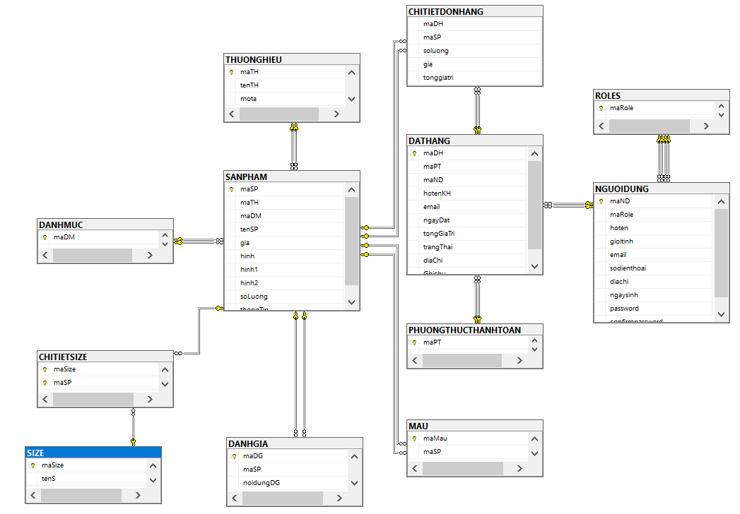
PHÂN TÍCH HỆ THỐNG
Diagram
Giảng viên hướng dẫn: Nguyễn Mạnh Hùng
MLV

Slide 16
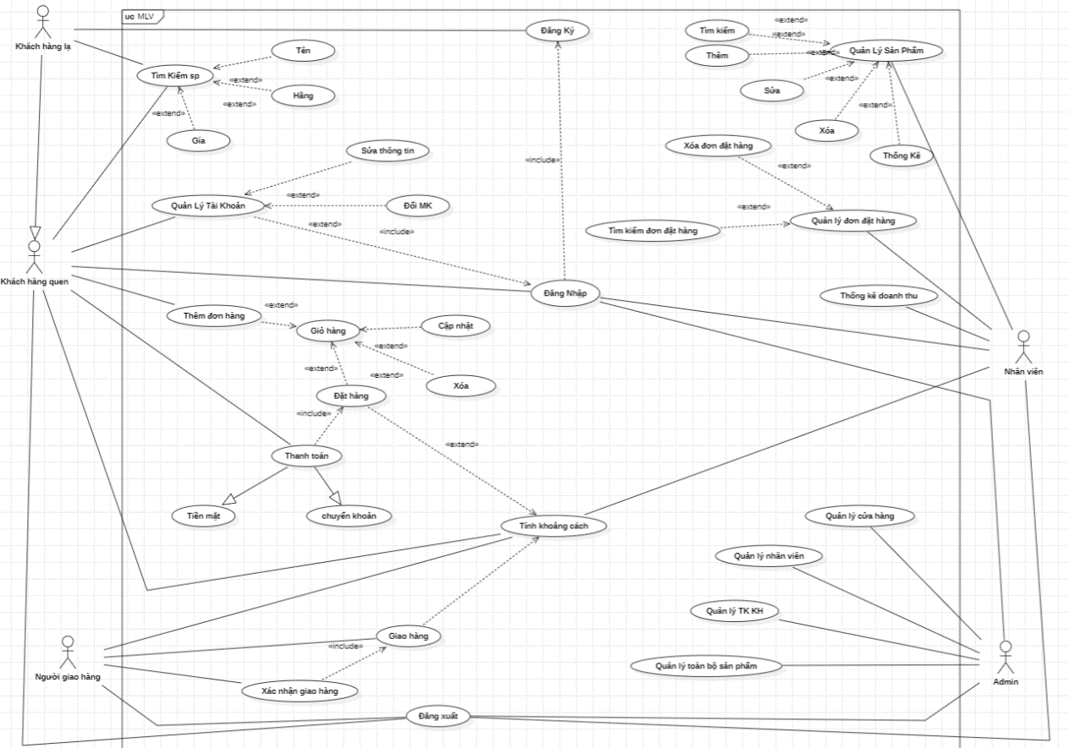
Sơ đồ USE CASE
Giảng viên hướng dẫn: Nguyễn Mạnh Hùng
MLV

Slide 17
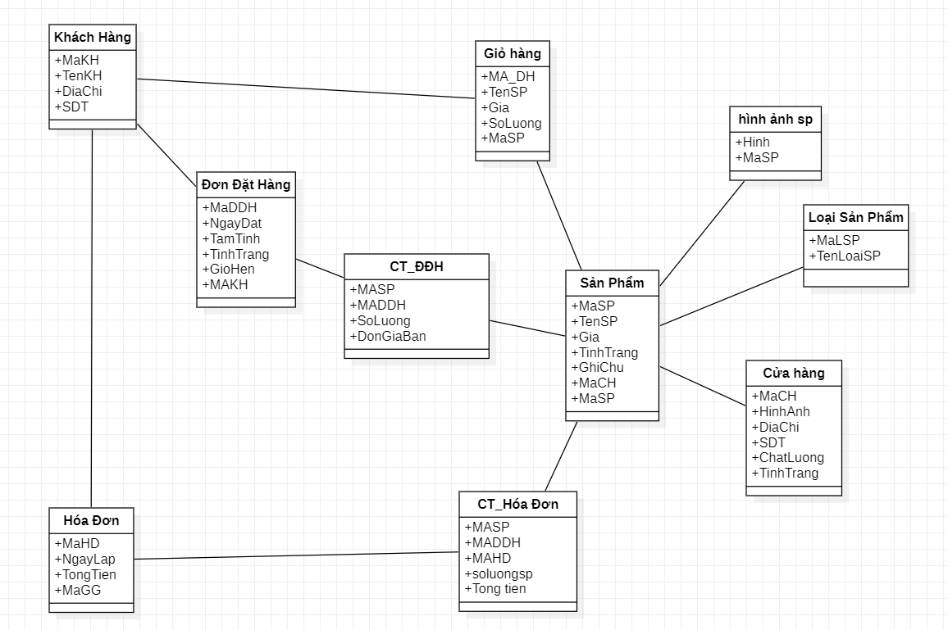
Sơ đồ CLASS
Giảng viên hướng dẫn: Nguyễn Mạnh Hùng
MLV

Slide 18
CÔNG CỤ SỬ DỤNG
Giảng viên hướng dẫn: Nguyễn Mạnh Hùng
MLV

Slide 19
CÔNG CỤ SỬ DỤNG
Phần mềm sử dụng: Visual Studio 2022
Giao diện web: Visual Studio Code
CSDL: SQL sever 2019
Giao diện điện thoại: android studio
Phần mềm vẽ sơ đồ: StarUML
Giảng viên hướng dẫn: Nguyễn Mạnh Hùng
MLV

Slide 20
CÁC BƯỚC THỰC HIỆN
Giảng viên hướng dẫn: Nguyễn Mạnh Hùng
MLV

Slide 21
CÁC BƯỚC THỰC HIỆN
Bước 1: Xác định chức năng
Bước 2: Phân tích
Bước 3: Thiết kế
Bước 4: Thực hiện
Bước 5: Kiểm thử
Giảng viên hướng dẫn: Nguyễn Mạnh Hùng
MLV

Slide 22
CHƯƠNG III: KẾT QUẢ THỰC NGHIỆM
Giảng viên hướng dẫn: Nguyễn Mạnh Hùng
MLV

Slide 23
DEMO
Giảng viên hướng dẫn: Nguyễn Mạnh Hùng
MLV

Slide 24
CHƯƠNG IV: KẾT LUẬN VÀ HƯỚNG PHÁT TRIỂN
Giảng viên hướng dẫn: Nguyễn Mạnh Hùng
MLV

Slide 25
HƯỚNG PHÁT TRIỂN
Để chương trình hoàn thiện hơn và áp dụng được vào hệ thống thì chương trình thực nghiệm nên sử dụng kết hợp nhiều thuật toán khác để tăng tính khả thi. Ở trong phạm vi báo cáo nhóm em còn nhiều hạn chế, kiến thức còn thu hẹp
Sử dụng phần mềm quản lý mang lại nhiều lợi thế hơn so với cách thức quản lý truyền thống:
Quản lý dễ dàng hơn
Tiết kiệm thời gian
Dễ sử dụng
Giảng viên hướng dẫn: Nguyễn Mạnh Hùng
MLV

Slide 26
KẾT LUẬN
Website còn một số chức năng chưa cài đặt.
Về mặt lưu trữ: đã lưu trữ đầy đủ các thông tin cần thiết cho một website bán hàng.
Về bảo mật: tương đối.
Về mặt chức năng: thực hiện được một số chức năng cơ bản cần thiết cho website bán hàng.
Về mặt giao diện: do sự tiếp thu kiến thức còn hạn hẹp nên phần giao diện chưa bắt mắt, đây cũng là mặt hạn chế của chương trình.
Giảng viên hướng dẫn: Nguyễn Mạnh Hùng
MLV

Slide 27
Cảm ơn Thầy và các bạn đã lắng nghe
Giảng viên hướng dẫn: Nguyễn Mạnh Hùng
MLV

